Slide 1

Путешествие по стране Математики

Slide 2
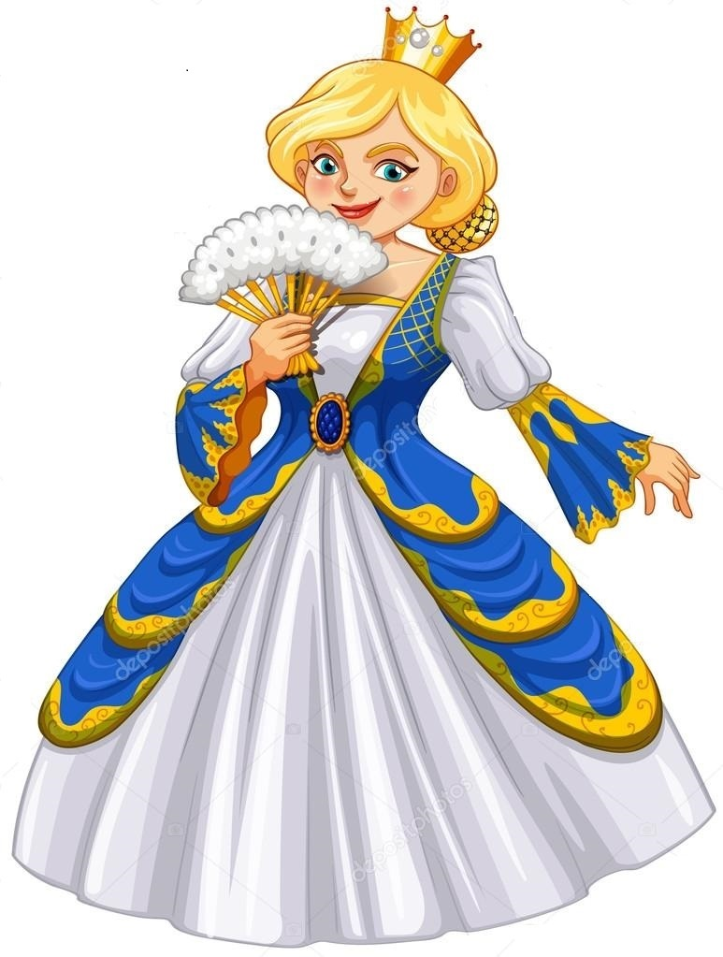
Приглашаю вас совершить путешествие по королевству Математики!
Мое королевство все любят и чтут!
В моем королевстве Цифры живут!

Slide 4
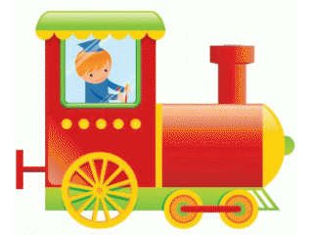


Slide 5
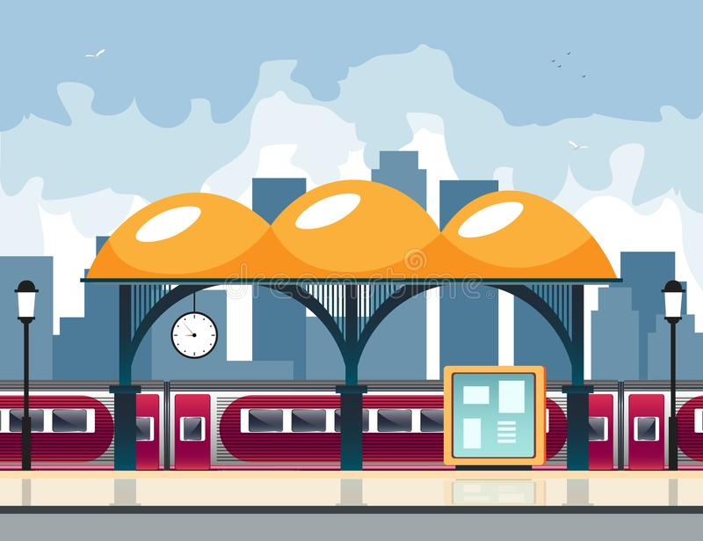

Станция «Счетная»

Slide 6
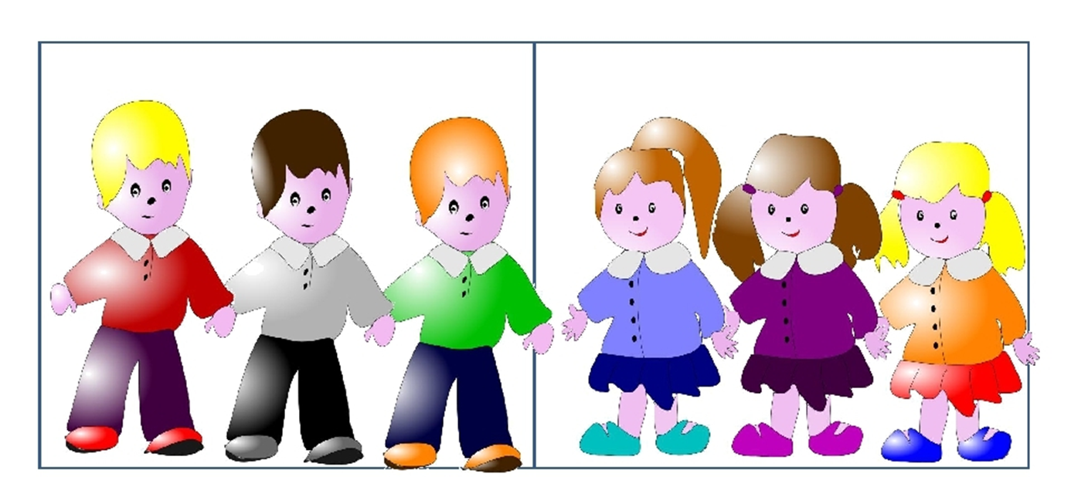

Slide 7
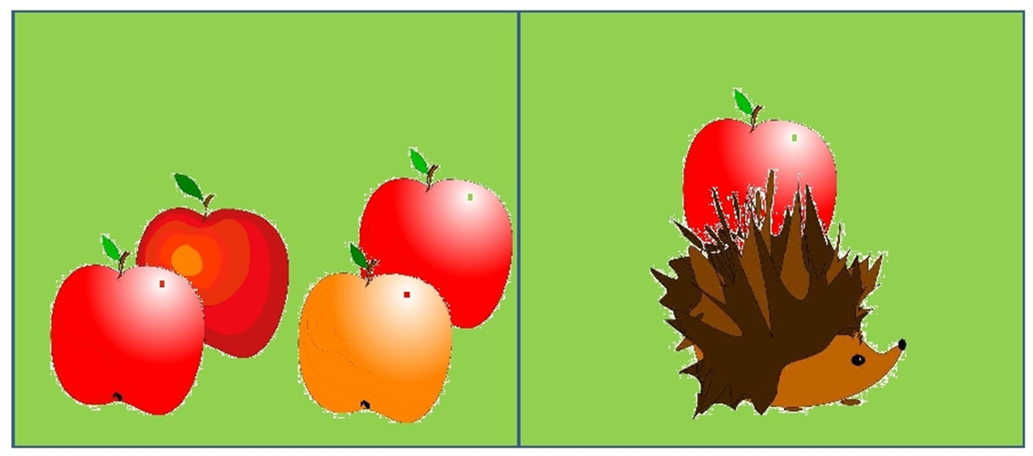

Slide 8
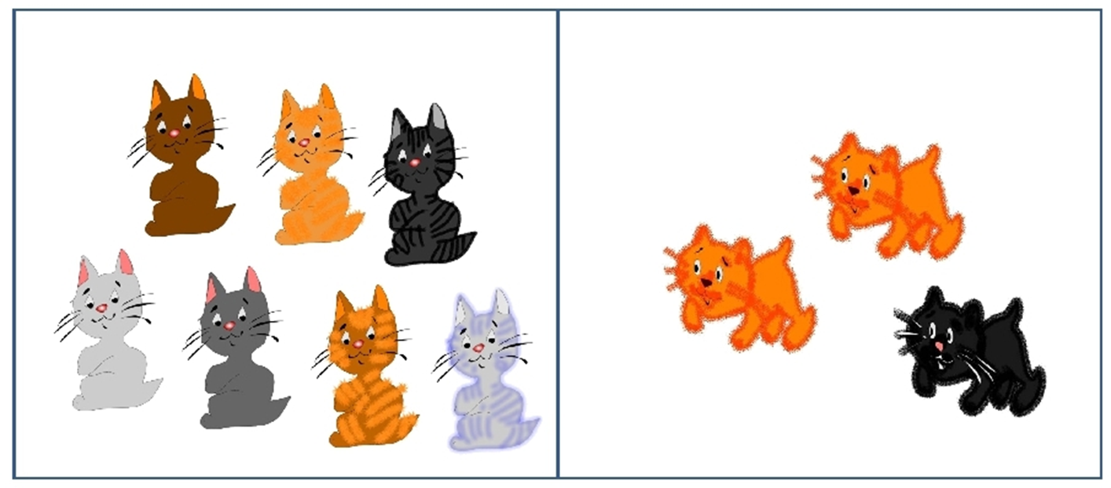

Slide 9
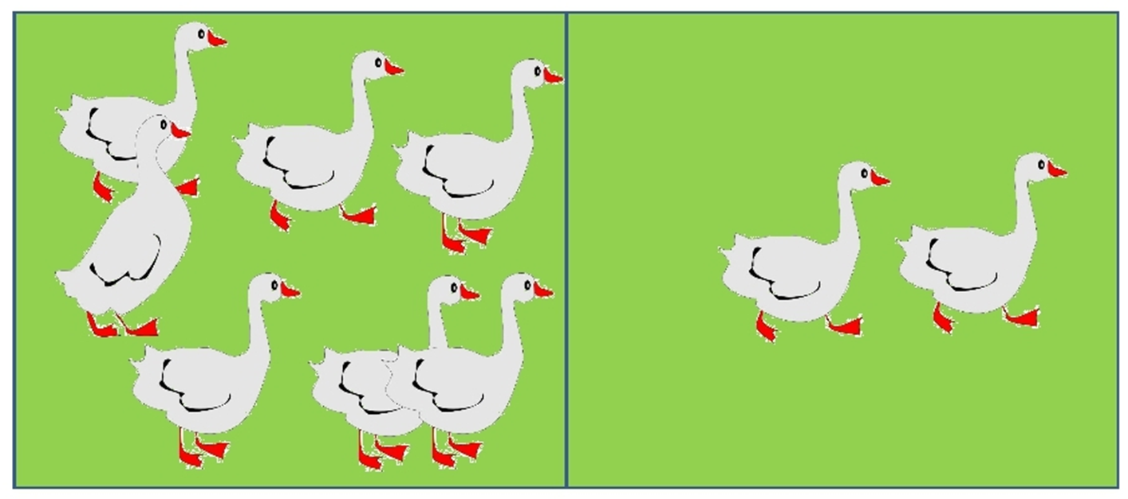

Slide 10
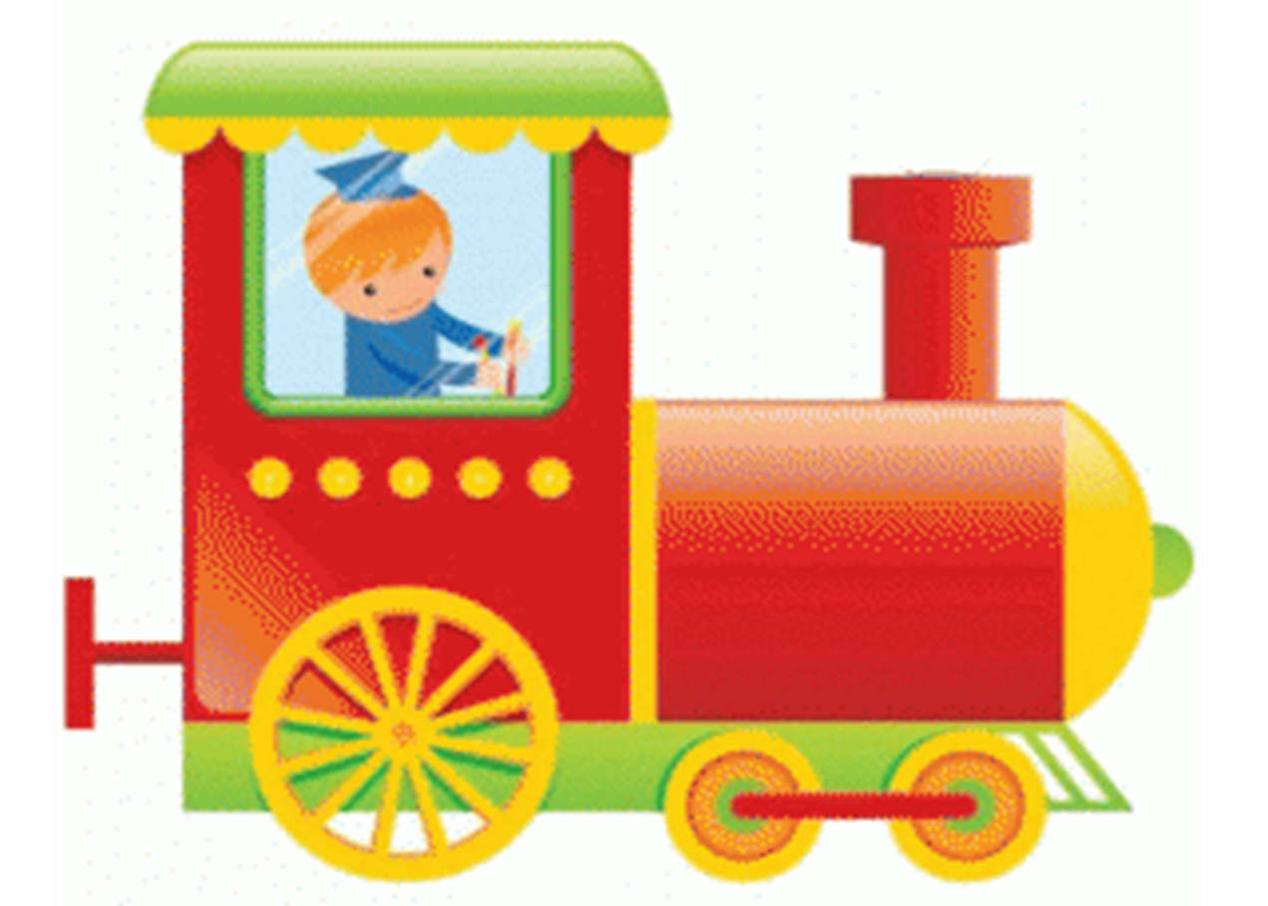

Slide 11
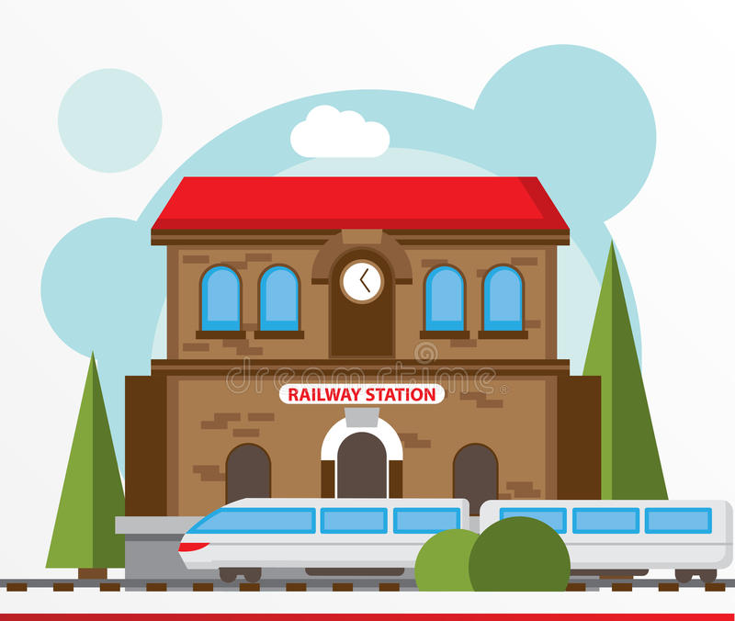

Станция «Фигурная»

Slide 13


Slide 15

Станция «Задачная»

Slide 16
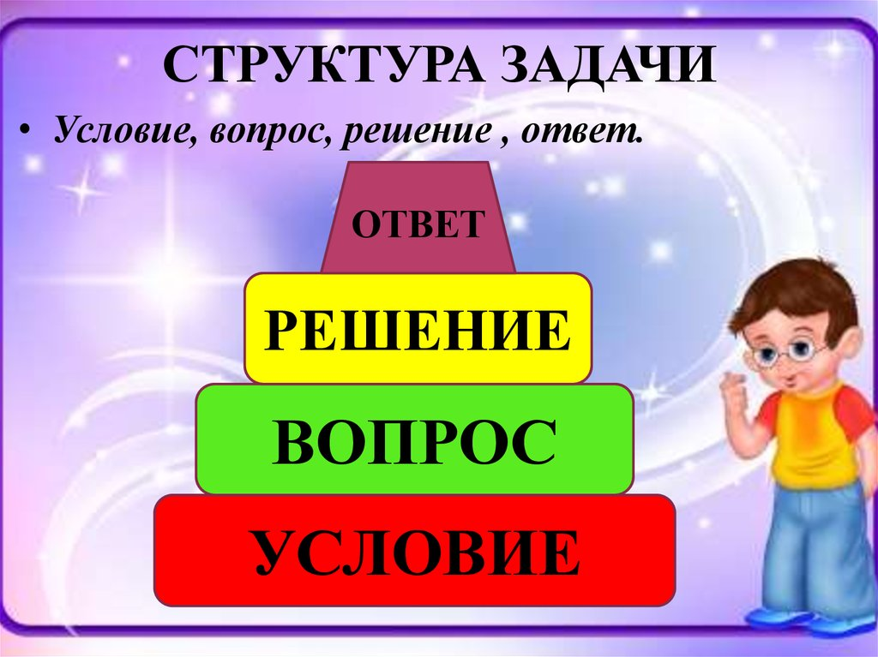

Slide 17
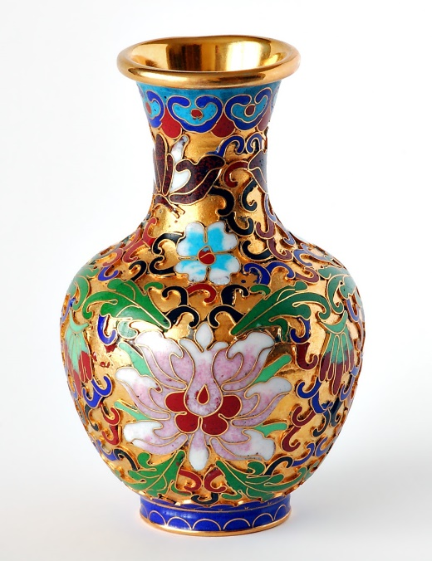


Slide 18
6 – 2 = 4

Slide 19




Slide 20
5 + 3 = 8

Slide 21
МОЛОДЦЫ!

Slide 23
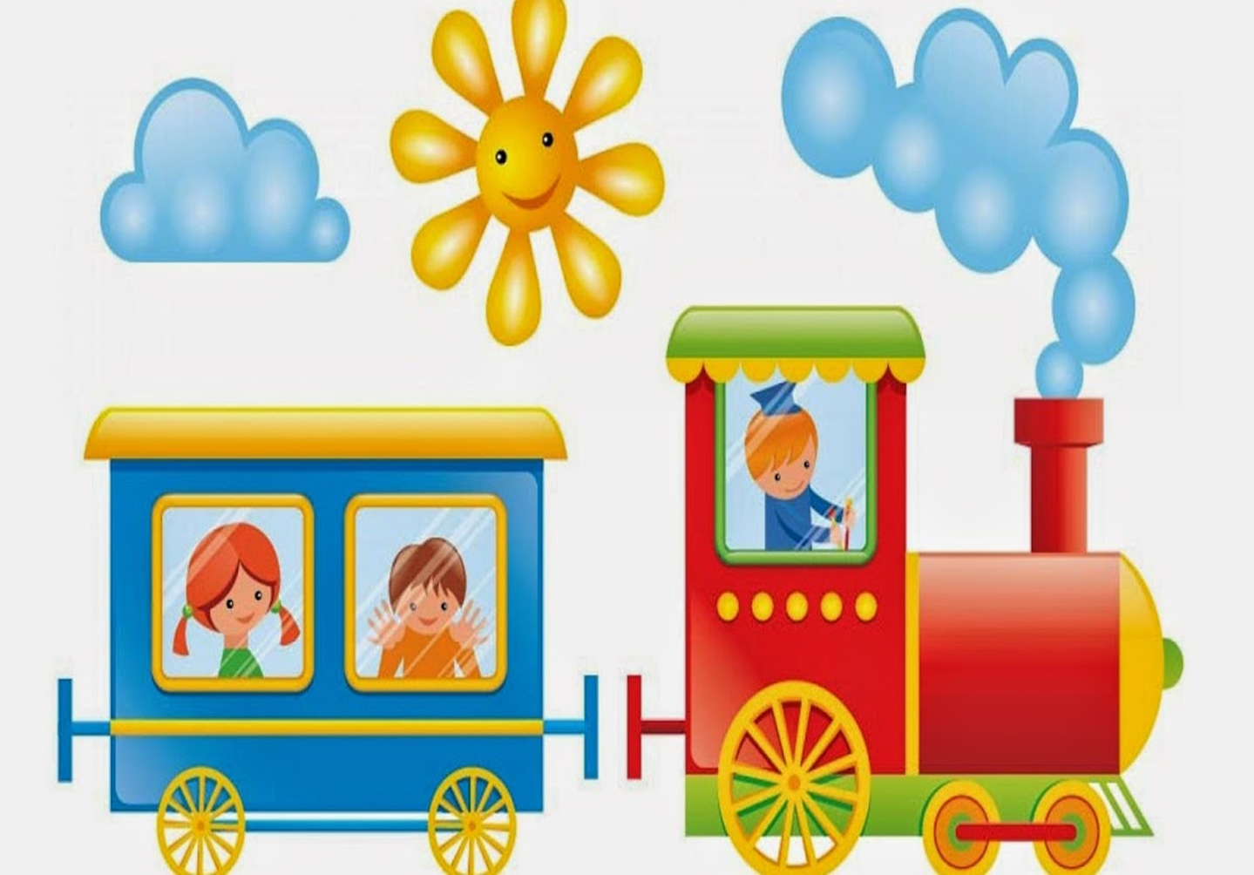

Slide 24


